Slide 1
Муниципальное бюджетное дошкольное образовательное учреждение «Детский сад «Ягодка» с.Александровское».
Мнемотехника в развитии
связной речи у дошкольников.
Средняя группа:
«Берёзка».
Руководитель проекта:
воспитатель Жданова Лидия
Васильевна
2017г.

Slide 2
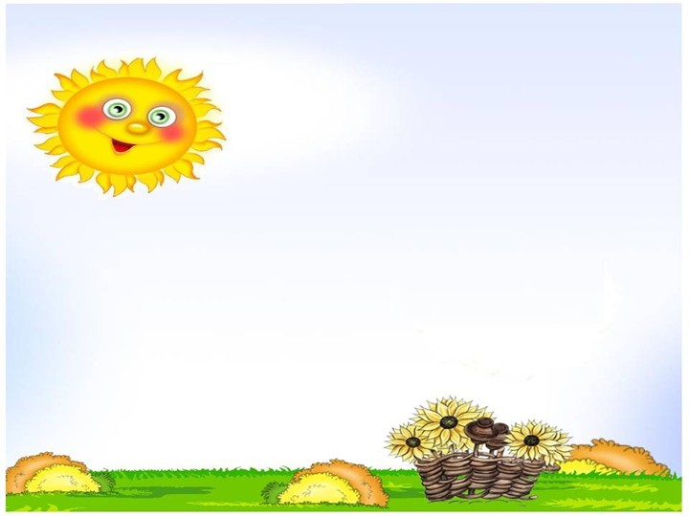
К.Д Ушинский писал:
«Учите ребёнка каким-нибудь неизвестным ему пяти словам -
он будет долго и напрасно мучиться,
но свяжите двадцать таких слов с картинками,
и он их усвоит на лету».

Slide 3
Вид проекта: групповой, познавательно-творческий.
Форма проведения: совместная деятельность воспитателя с детьми, работа с родителями.
Продолжительность: февраль- апрель 2017 года.
Участники проекта: Дети, воспитатель, родители.

Slide 4
Актуальность:
В наше время хорошая память - это один из залогов успеха.
При этом важно понимать, что память - это не дар, это навык!
А навыки, как мы знаем, можно и нужно тренировать.
И помочь в этом может методика «Мнемотехника».
Данная методика направлена на формирование у дошкольников навыков
эффективного запоминания текстовой информации и овладение приёмами,
позволяющими в полном обьёме и с высокой степенью точности запоминать сложную,
обьёмную и мало структуированную информацию (тексты, стихотворения, даты, цифры,
фамилии, названия,термины и т.п.).

Slide 5
Проблема:
*Односложная состоящая лишь из простых предложений речь ребёнка;
*Неспособность грамматически правильно построить предложение;
*Недостаточный словарный запас слов;
*Отсутствие навыков культуры речи;
*Плохая дикция и память;

Slide 6
Цель:
Использовать технологию мнемотехника в образовательном
процессе в совместной и самостоятельной деятельности.
Повышения уровня познавательно-речевой активности детей дошкольного возраста
путем применения комплекса мнемотаблиц по направлениям деятельности детей.
Задачи:
- Способствовать развитию связной речи,
расширению и обогащению словарного запаса детей;
- Развивать основные психические процессы - память,
внимание, образное мышление;
- Способствовать формированию умений и навыков у детей
восприятия, воспроизведения, использования средств технологии.
- Способствовать развитию творческих способностей детей умению
самим составлять схемы и воспроизводить их.

Slide 7
Подходы в работе с технологией мнемотехника:
Системный - технология мнемотехника используется в системе
обучения и воспитания;
Личностный - с учётом возможностей и потребностей каждого ребёнка;
Деятельностный - развитие ребёнка происходит в деятельности, он читает предложенные
воспитателем схемы, таблицы и составляет свои;
Диалогический - процесс обучения происходит в форме диалога;
Культурологический - ребёнок расширяет словарный запас, развивает связную речь,
учится грамматически правильно говорить;
Информационный - ребёнок через схемы и таблицы воспринимает, перерабатывает и
воспроизводит информацию об окружающем мире;

Slide 8
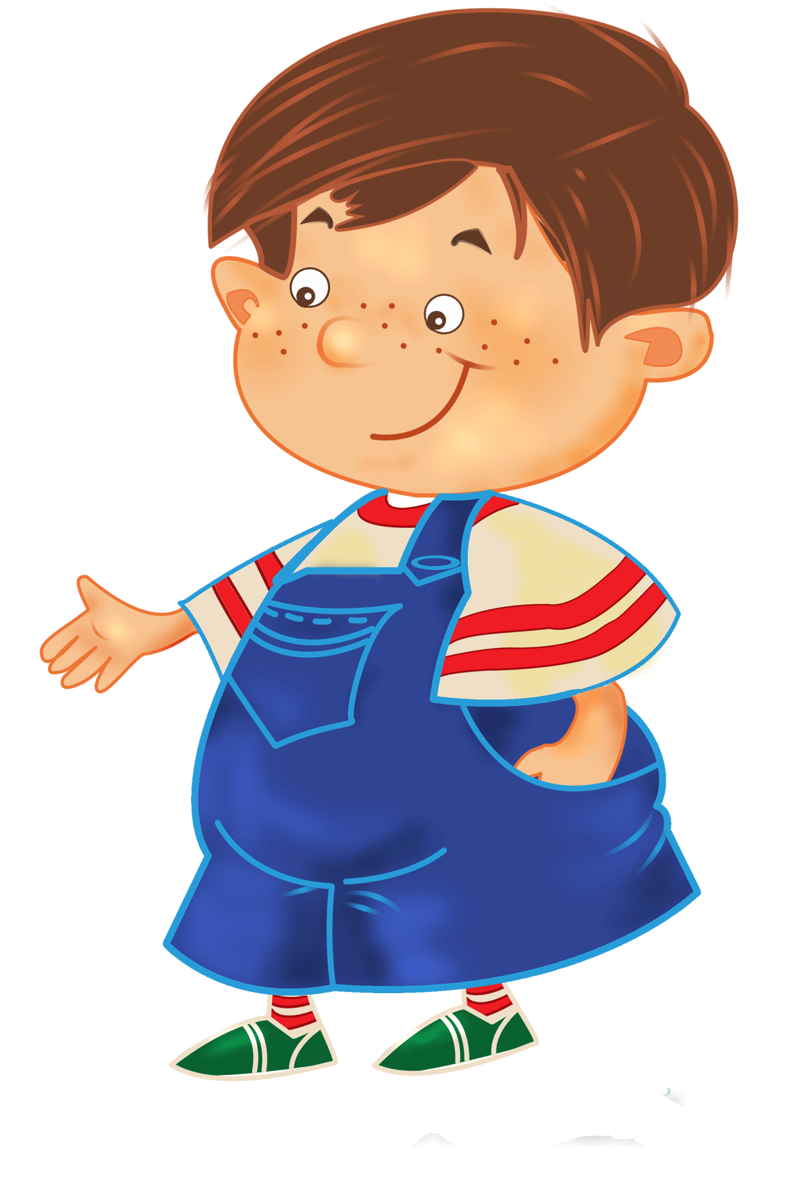
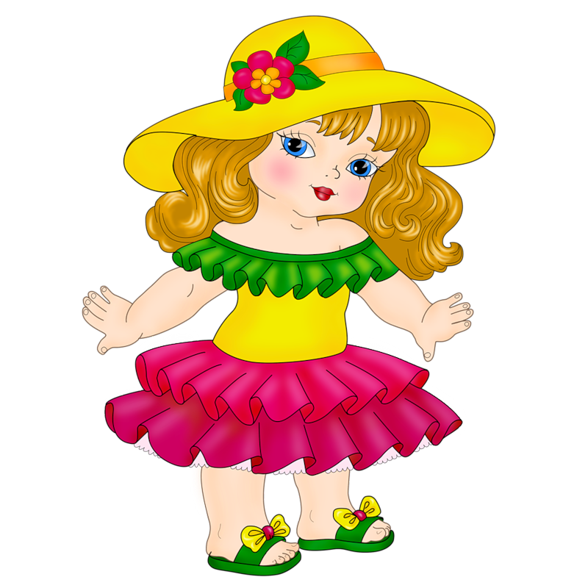
Мнемотаблицы - схемы служат дидактическим
материалом в работе по развитию связной речи у детей
Мнемотаблицы- схемы
Пересказ
художественной
литературы
Обогащение
словарного
запаса
Заучивание
стихов
Отгадывание
и
загадывание
загадок
Обучение
составление
рассказов

Slide 9
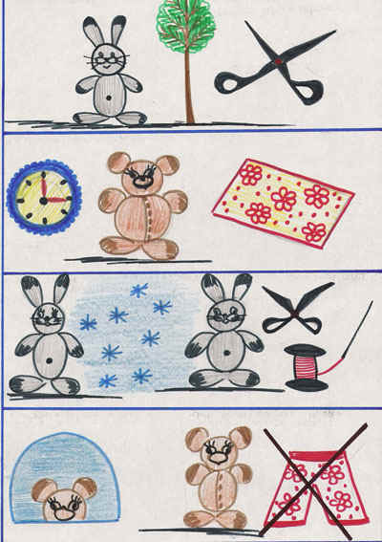
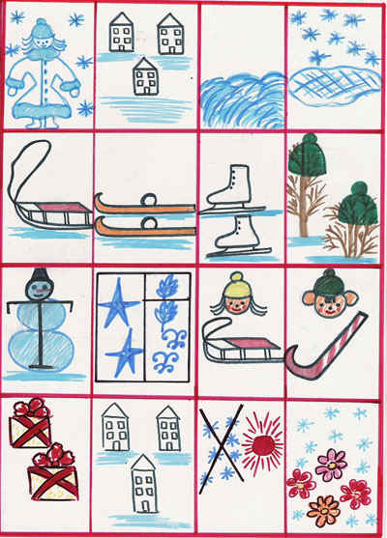
Мнемотаблицы.

Slide 10
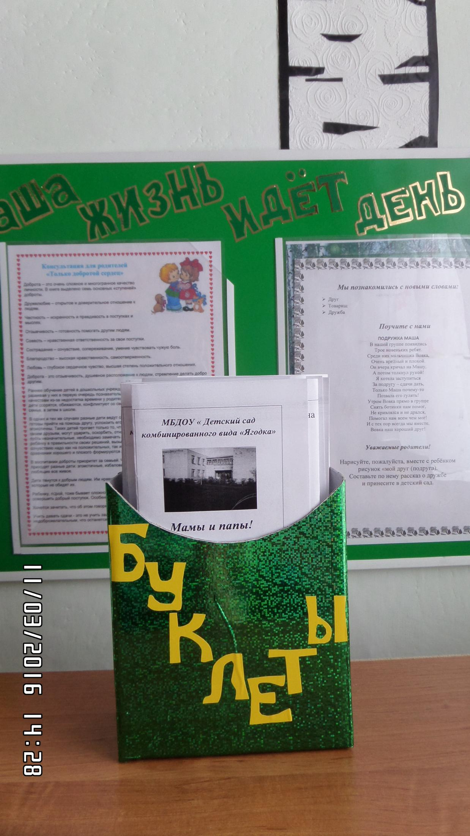
Работа с родителями:
Выставка-список рекомендуемых дидактических игр для развития речи детей 4-5 лет.
Что такое мнемотехника?Папка-передвижка:« Мнемотехника в разучивании стихотворений».Консультация для родителей:«Развитие речи у детей 4-5 лет.
Метод мнемотехники».Родительское собрание:«Использование мнемотехники
в развитие связной речи у детей дошкольного возраста».
Мастер-класс по составлению мнемотаблиц-схем для родителей.

Slide 11
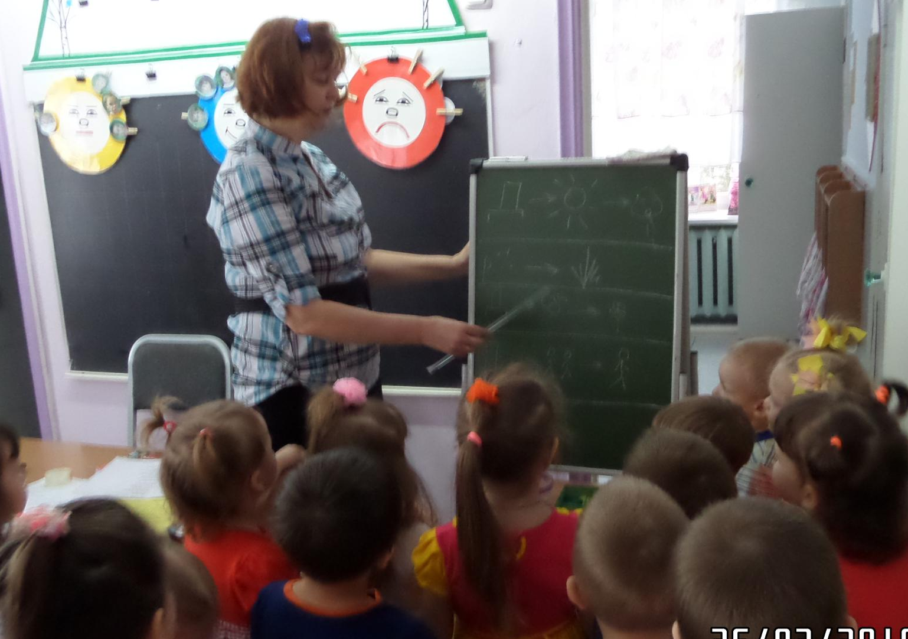
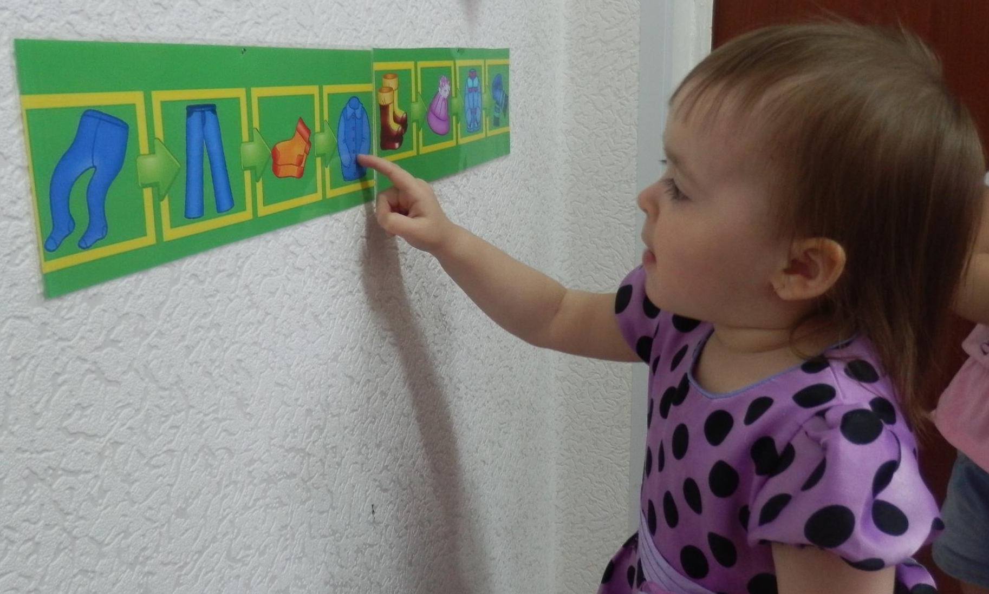
- Способствовать сенсорному развитию; - развивать познавательно – исследовательскую и продуктивную (конструктивную) деятельность; - формировать целостную картину мира, расширять кругозор детей. Образовательная область «Познание».
Мнемотехника строится от простого к сложному. Мнемоквадрат. Мнемотаблица. Мнемодорожка.
*Мнемотаблица – это схема, в которую заложена определённая информация.
* Мнемотехника (мнемоника) в переводе с греческого «искусство запоминания». Мнемотехника это система методов и приемов, обеспечивающих эффективное запоминание, сохранение и воспроизведение информации мнемотаблиц.
Запоминание, сохранение и воспроизведение информации. мнемотаблиц.

Slide 12
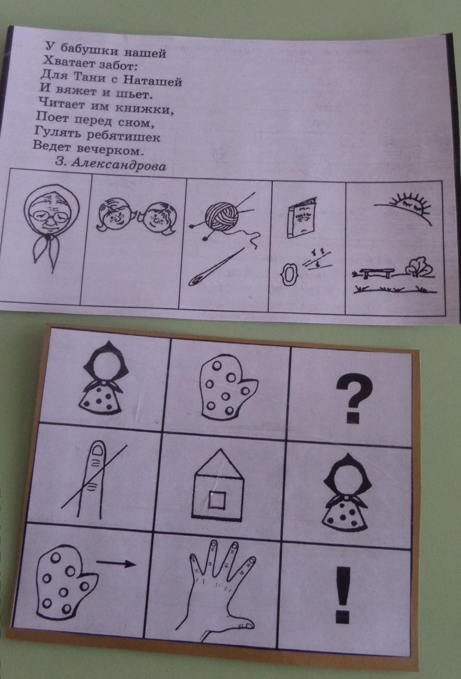
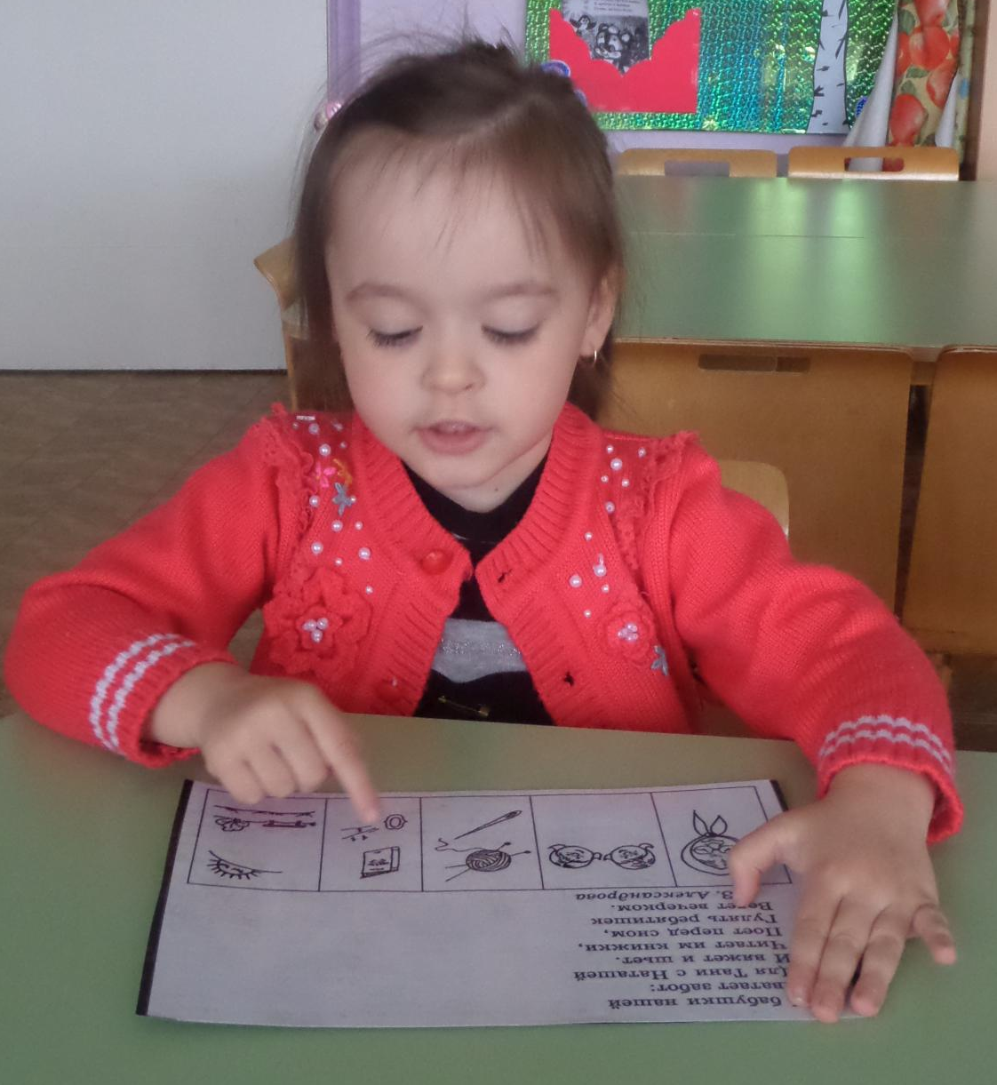
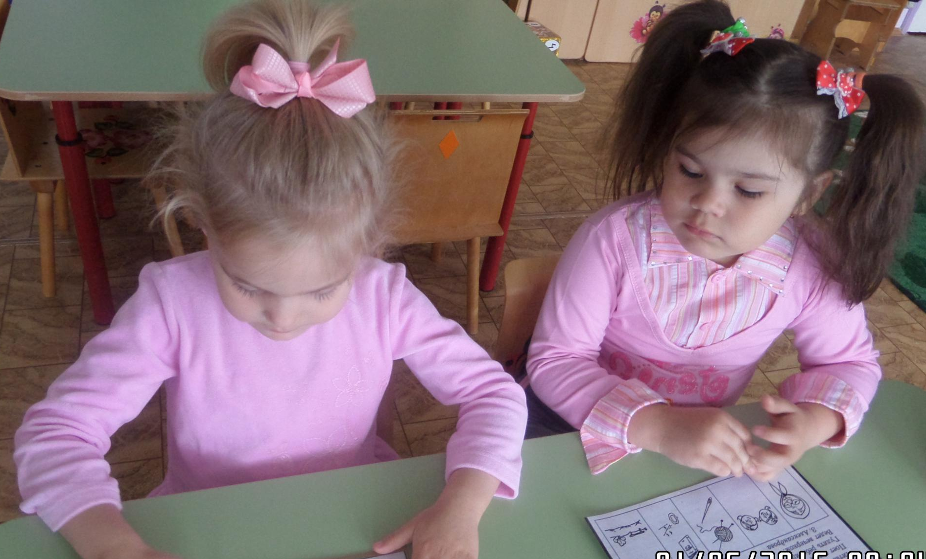
Мнемотаблицы особенно эффективны при разучивании стихотворений, потешек,..

Slide 13
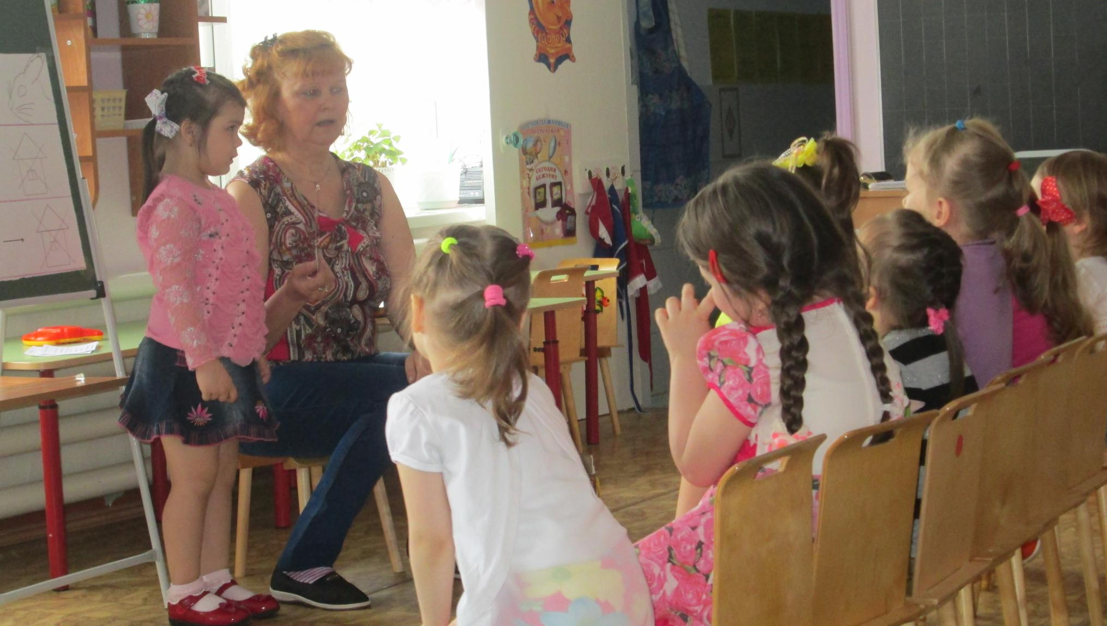
Методика использования схем при отгадывании загадок:

Slide 14
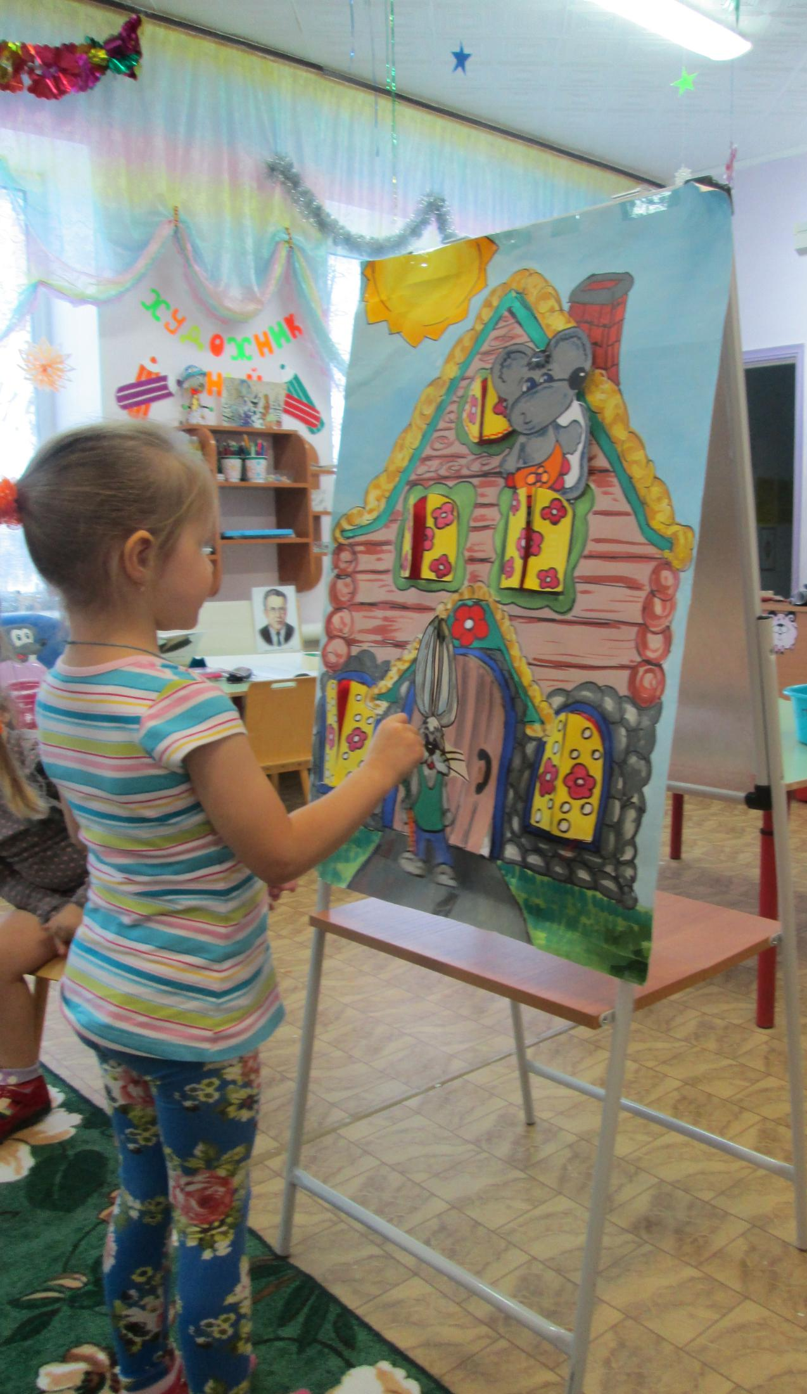
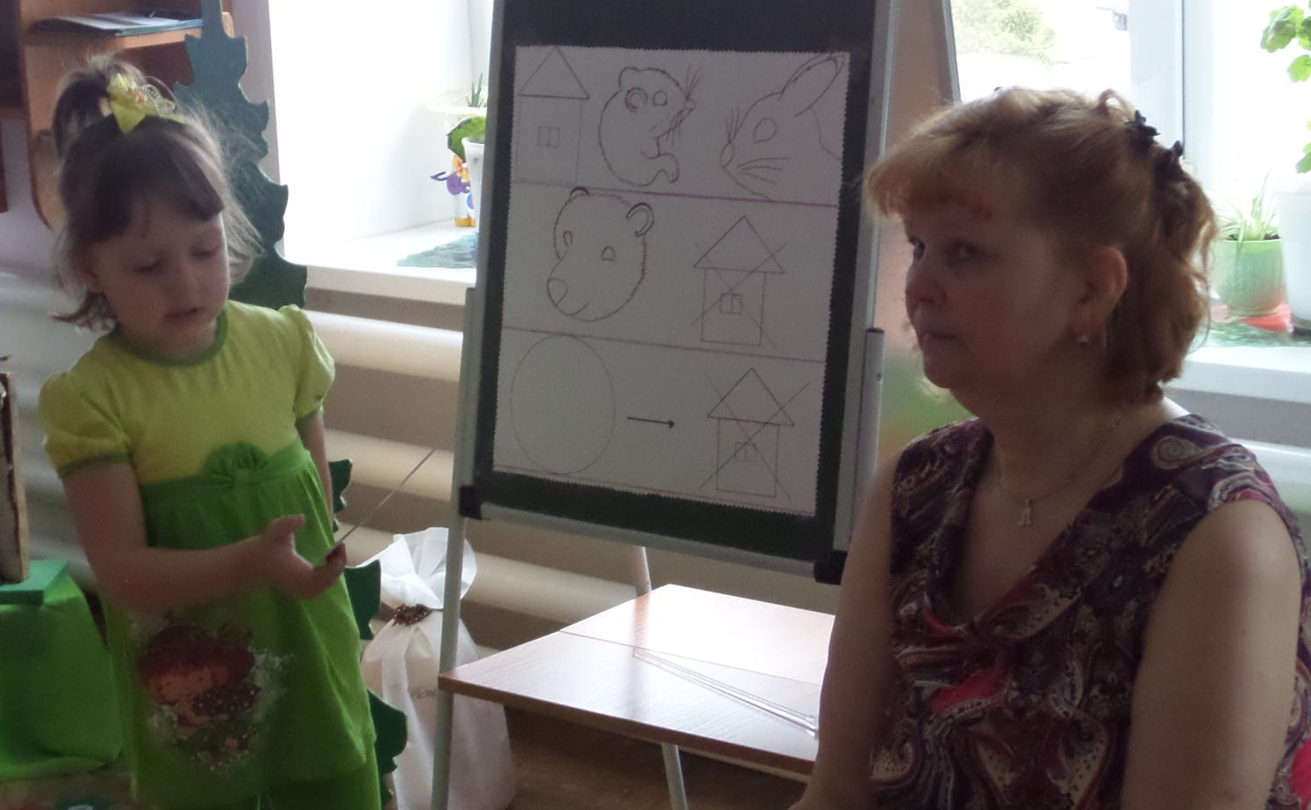
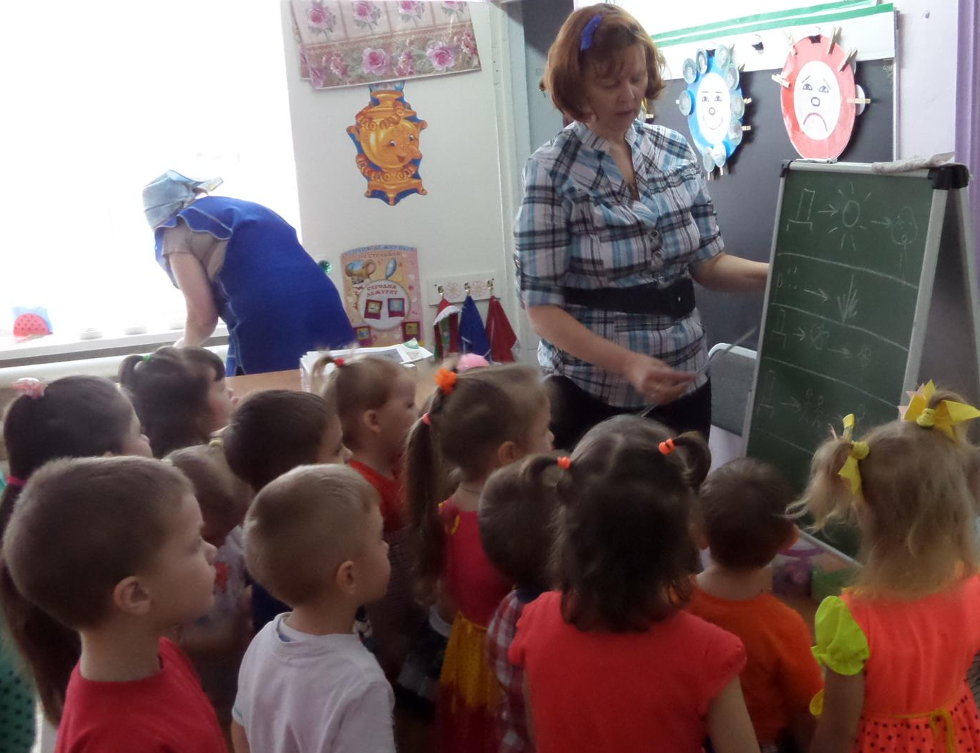
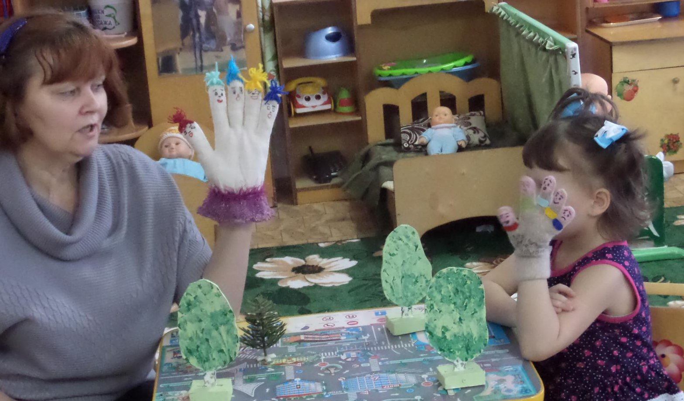
Пересказ сказок.

Slide 15
Результаты.
Работа с мнемотехникой – это увлекательное занятие, как для меня, так и для детей, которое дает видимые результаты. Использование приёмов мнемотехники на занятиях и в режимных моментах привели к: - увеличению уровня развития связной речи от низкого к высокому ( 10% - низкий; 31% - средний; 59% - высокий); - мнемотаблицы позволили повысить интерес у детей к разучиванию стихов; - мнемозагадки способствовали увеличению активности детей на занятиях. У них сконцентрировались наблюдательность, внимание, память, усидчивость; - с помощью мнемодорожек и схем дети научились правильно оформлять свою мысль в виде предложения; - знакомство с алгоритмом составления рассказа, способствовало тому, что дети научились составлять рассказы из пяти и более предложений.

Slide 16
Список литературы:
1. Большова, Т.В. Учимся по сказке. Развитие мышления дошкольников с помощью мнемотехники. СПб.,2005.
2. Омельченко Л.В. Использование приёмов мнемотехники в развитии связной речи / Логопед. 2008. №4. С.102 -115. 3. Ткаченко Т.А. 3.Использование схем в составлении описательных рассказов / Дошкольное воспитание.1990. №10. С.16-21.
4. Громова, О.Е., Соломатина, Г.Н., Савинова, Н. П. Стихи о временах года и игры. Дидактические материалы по развитию речи детей 5 – 6 лет. Москва, 2005.
5. Полянская Т.Б. Использование метода мнемотехники в обучении рассказыванию детей дошкольного возраста. СПб.: Детство-Пресс, 2009

